Slide 1
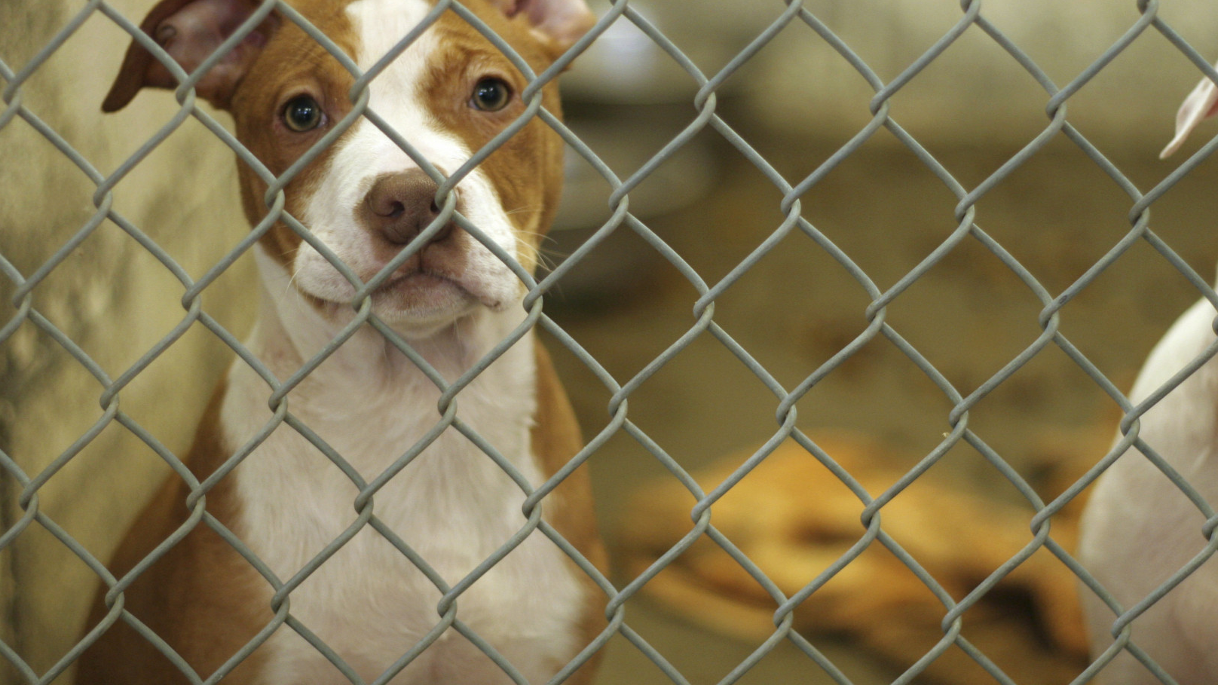
사지마세요, 입양하세요!
2017스크립트언어 텀프로젝트 중간발표
(펫팸조) 2015180023 엄동연 2015180032 이민옥

Slide 2
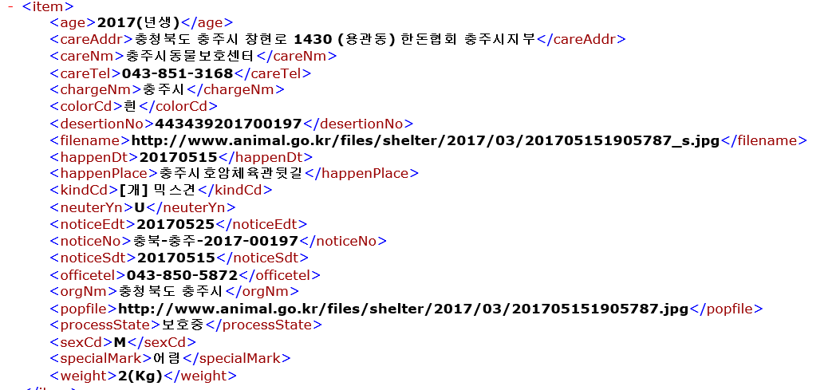
활용 데이터: 동물보호관리시스템 유기동물 조회 서비스

Slide 3




구현 기능
1. 보호소 검색기능 제공
3. 유기동물 상세 이미지 제공
2. 유기동물 검색기능
4. 유기동물 정보 메일전송
5. 지도연동 - 유기동물 보호소 위치
6. 정보 갱신

Slide 4
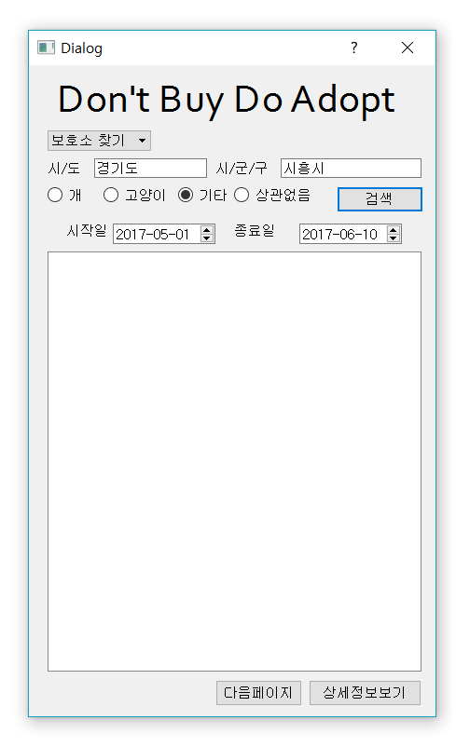
메인 화면

Slide 5
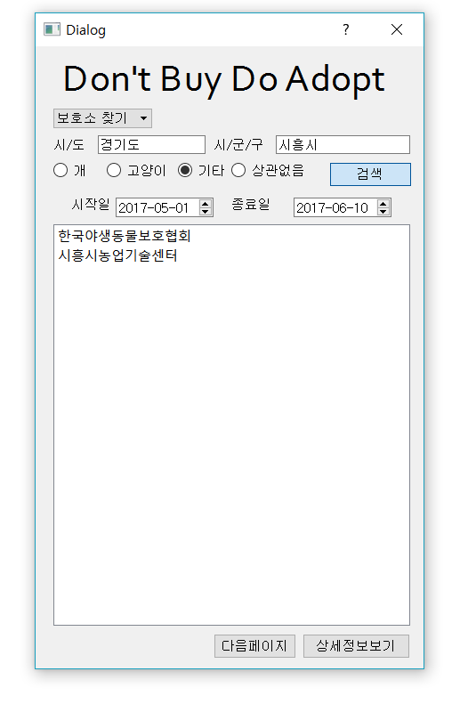
구현기능
1. 보호소 검색기능 제공

Slide 6
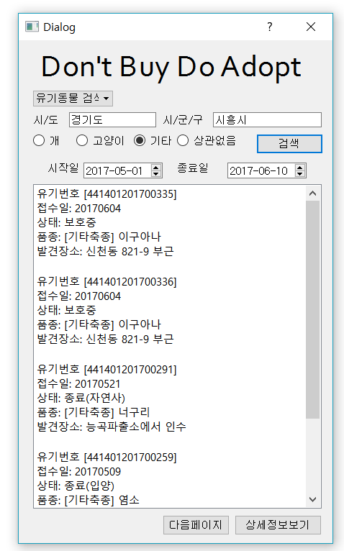
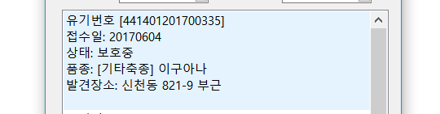
구현기능
2. 유기동물 검색기능

Slide 7
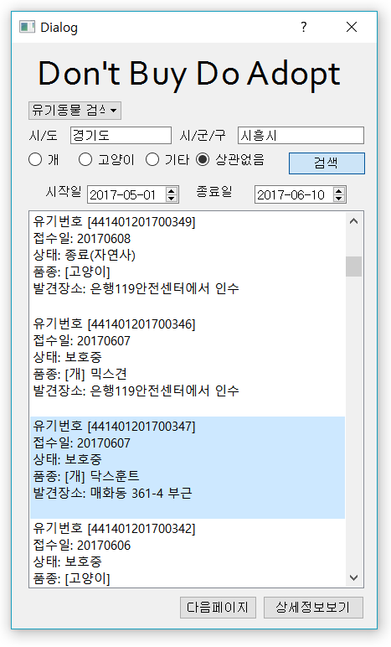
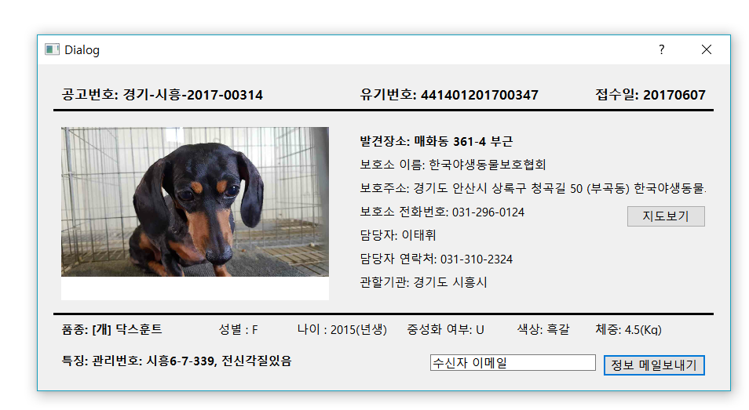
현재까지의 구현기능
3. 유기동물 상세 이미지 제공

Slide 8
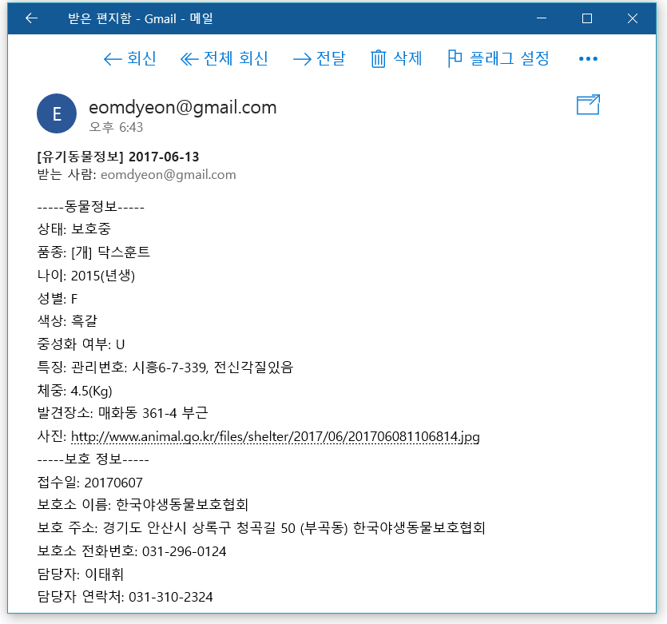
현재까지의 구현기능
4. 유기동물 정보 메일전송

Slide 9
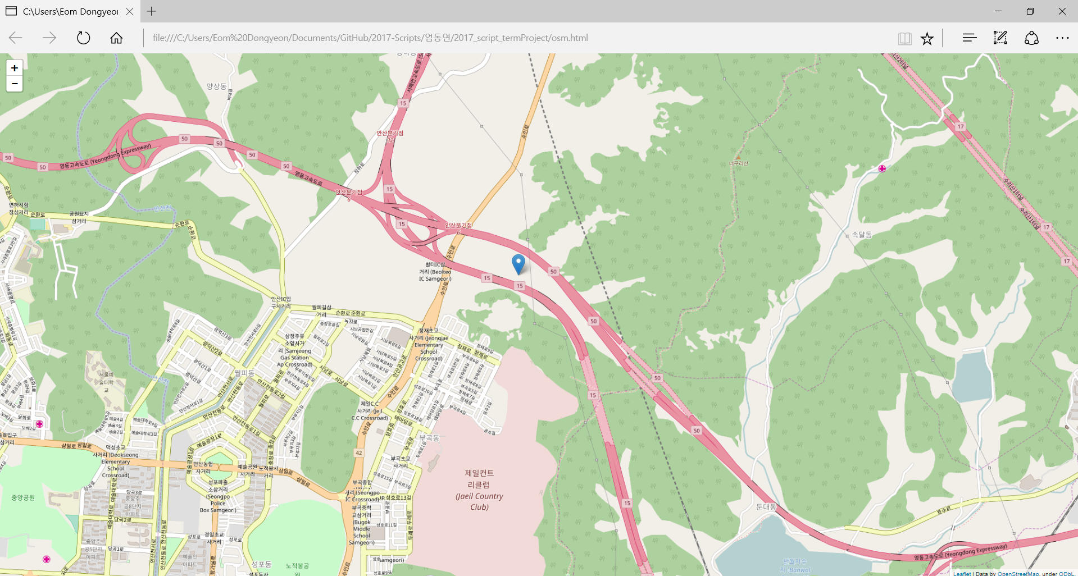
현재까지의 구현기능
5. 지도연동 - 유기동물 보호소 위치

Slide 10
주차 별 개발일정및 시행결과
주차 | 계획 | 세부 계획 | 시행
1주 (4.28~5.4) | 파이썬 모듈, OpenAPI 조사 응용 앱 개발 예시 조사 | Xml 모듈 조사 완료 국가공공데이터 포털 활용사례조사 | O
2주 (5.5~5.11) | 기획발표 준비, 상세 기능, 구현 방법, 역할 분담 등 | 동물보호관리시스템 유기동물 조회 서비스 제공 | O
3주 (5.12~5.18) | 기획발표, OpenAPI 연동 | 국가공공데이터포털 OpenAPI 활용 | O
4주 (5.19~5.25) | 검색 기능 | 유기동물 검색 (날짜, 견종, 나이등) 정보 제공 | O
5주 (5.26~6.1) | 중간 시연 발표 | 중간 시연 발표 | O
6주 (6.2~6.8) | GUI, 지도연동 | tkinter GUI를 이용한 GUI구현, 유기동물 보호소 위치 지도연동 | O
7주 (6.9~6.15) | 이미지, 이메일, 갱신 | 유기동물 상세 이미지, 이메일, 수정된 정보 갱신 서비스 개발 | O
8주 (6.16~6.22) | 배포파일작성 최종구현 발표 | distutils 모듈 활용 배포파일, 최종 시연 발표 | O

Slide 11
역할 분담
주차 | 계획 | 세부 계획 | 시행
1주 (4.28~5.4) | 파이썬 모듈, OpenAPI 조사 응용 앱 개발 예시 조사 | Xml 모듈 조사 완료 국가공공데이터 포털 활용사례조사 | O
2주 (5.5~5.11) | 기획발표 준비, 상세 기능, 구현 방법, 역할 분담 등 | 동물보호관리시스템 유기동물 조회 서비스 제공 | O
3주 (5.12~5.18) | 기획발표, OpenAPI 연동 | 국가공공데이터포털 OpenAPI 활용 | O
4주 (5.19~5.25) | 검색 기능 | 유기동물 검색 (날짜, 견종, 나이등) 정보 제공 | O
5주 (5.26~6.1) | 중간 시연 발표 | 중간 시연 발표 | O
6주 (6.2~6.8) | GUI, 지도연동 | tkinter GUI를 이용한 GUI구현, 유기동물 보호소 위치 지도연동 | O
7주 (6.9~6.15) | 이미지, 이메일, 갱신 | 유기동물 상세 이미지, 이메일, 수정된 정보 갱신 서비스 개발 | O
8주 (6.16~6.22) | 배포파일작성 최종구현 발표 | distutils 모듈 활용 배포파일, 최종 시연 발표 | O

Slide 12
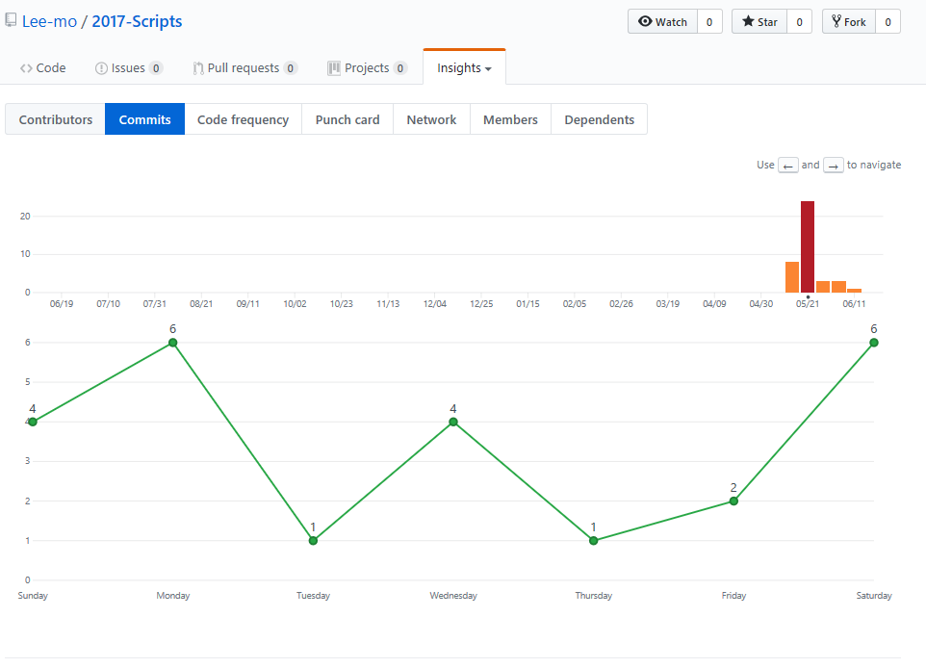
커밋 현황

Slide 13
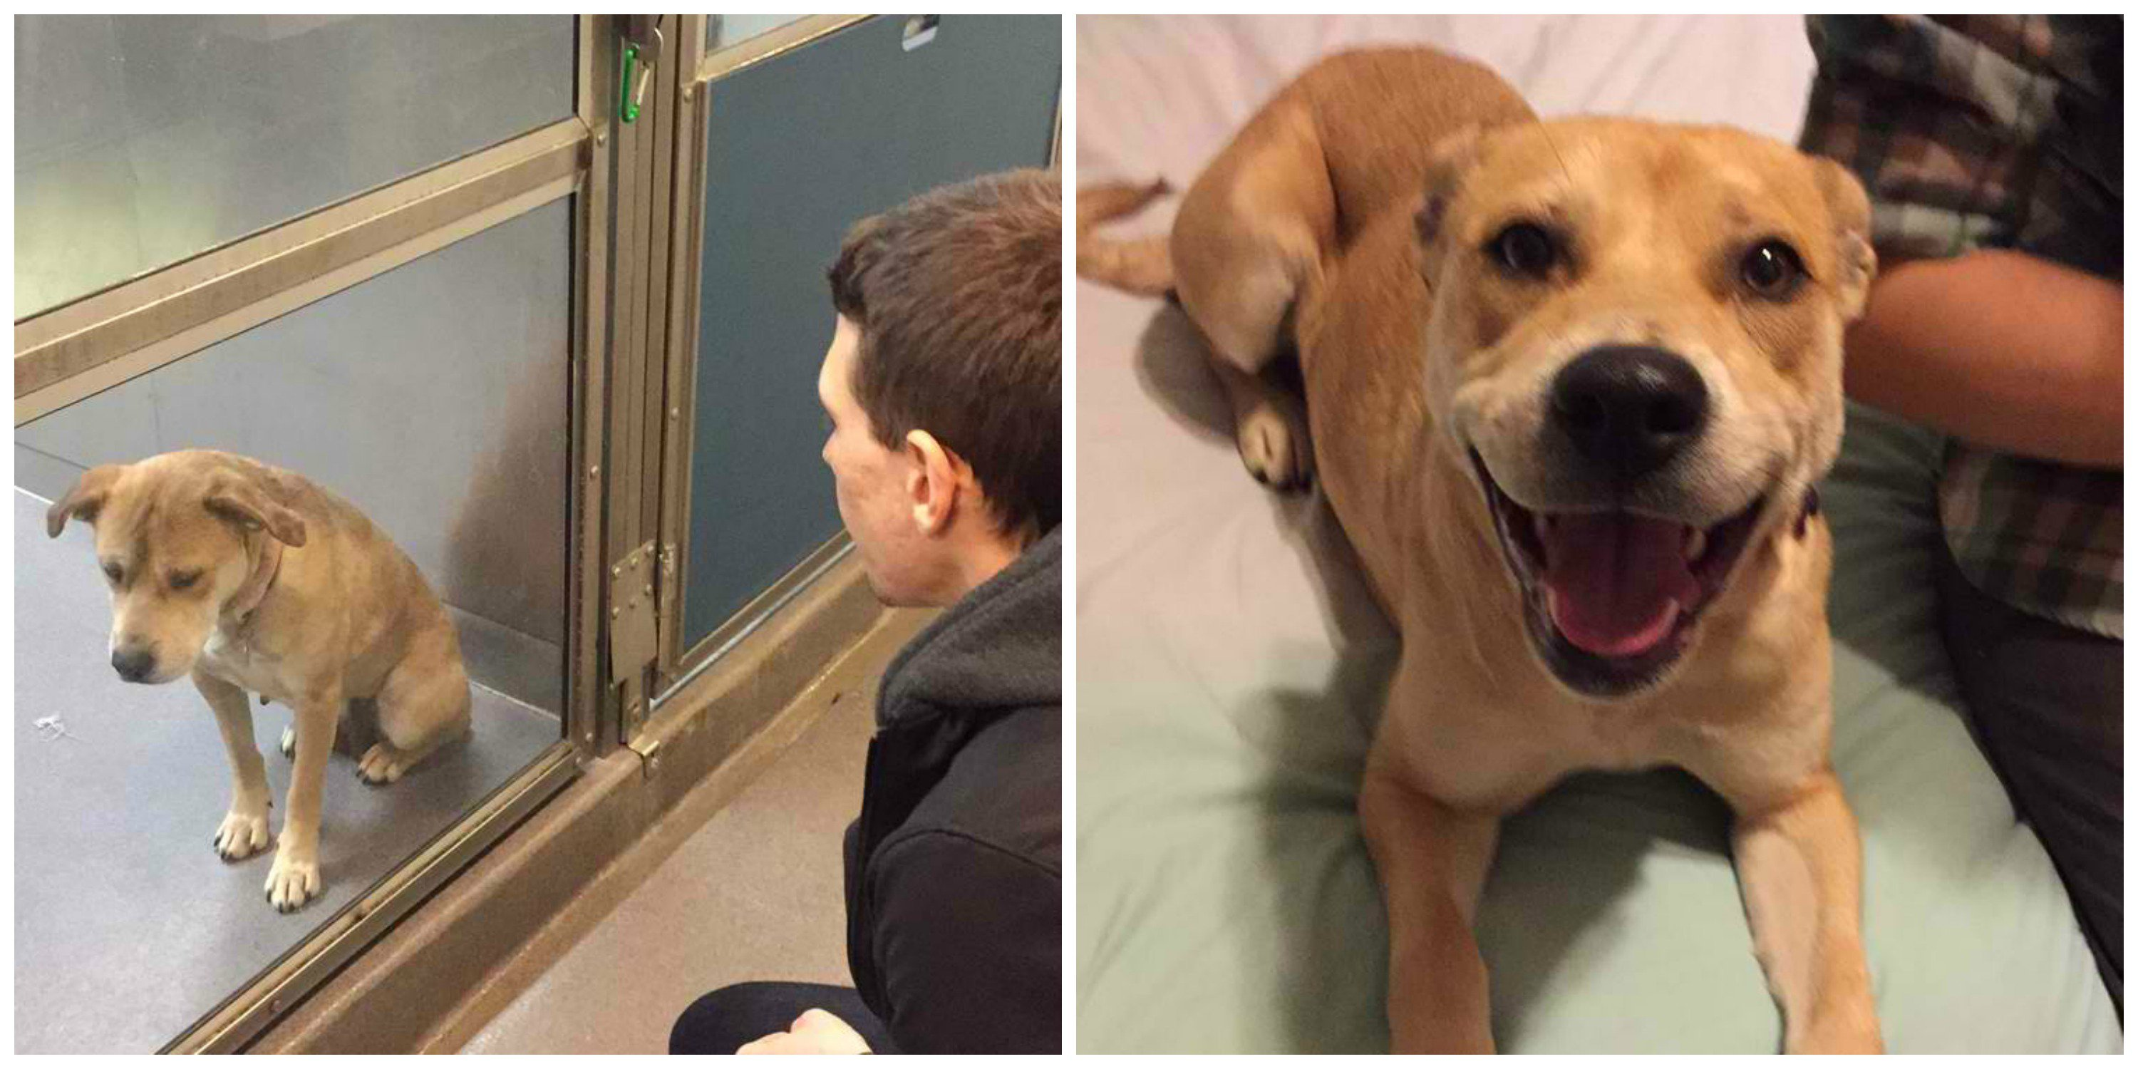
Before
After

